Slide 1


Slide 2






تعيين تلميذ(ة) للإجابة.
توجيهات و شرح التعليمات.
عرض فيديو.
المرور بين الصفوف للمساعدة و تصحيح الإنجازات.
عمل في ثنائيات.
نهاية الشريط، المرور إلى الشريحة الموالية.

Slide 3

تنظيم حصص الأسبوع
اليوم 4 -
اليوم1 -
أنشطة اعتيادية.
قراءة : استثمار النص.
الاستماع والتحدث : الإنتاج.
تمارين كتابية: البنيات اللغوية.
أنشطة اعتيادية.
معجم،
الاستماع والتحدث.
الطلاقة.
اليوم 5 -
اليوم 2 -
أنشطة اعتيادية.
الاستماع والتحدث : إعادة الإنتاج.
قراءة: استخلاص العبرة.
تعبير كتابي.
إملاء 2/2.
أنشطة اعتيادية.
الاستماع والتحدث : عناصر الحكاية .
خط ونقل.
اليوم 6 -
اليوم 3 -
أنشطة اعتيادية الطلاقة: توليف ودعم.
توليف ودعم.
قراءة إثرائية.
أنشطة اعتيادية.
الاستماع والتحدث : البنية السردية / تقديم الوضعية التواصلية.
قراءة: استراتيجية الفهم .
إملاء ½
Révision
Lecture offerte

Slide 4









هيكلة حصة اليوم
-01 انشطة اعتيادية
تحدي الطلاقة.
إملاء.
- 02استماع وتحدث
ورشة الاستماع (شجرة الهوايات): عناصر الحكاية.
- 03قراءة
تنمية الطلاقة ـــــــ إستراتيجية المفردات.
خط ونقل-04
كتابة ونقل جمل بخط مقروء وجميل.

Slide 5

عند نهاية الحصة
على الأقل 80 % من المتعلمين سيكونون قادرين على:
قراءة فقرات بطلاقة في حدود 45 كلمة.
تعرف عناصر الحكاية؛
تعرف واستعمال إستراتيجية عائلة الكلمة لتنمية المفردات.
كتابة ونقل جملة بخط مقروء وجميل.

Slide 6

افتتاح الحصة
افتتاح الحصة
الترحيب وتدبير السلوك.
الأنشطة الاعتيادية: تحدي الطلاقة/ إملاء.

Slide 7



مرحبا بكم . سننطلق في حصة اللغة العربية.
اختــتام الحــصة
خط ونقل
قــــــــــــــــراءة
استـماع وتحدث
افتتاح الحصة

Slide 8


قبل أن نبدأ حصة اليوم سأخبركم عن شروط الحصول على نجمة التميز.
في كل حصة سيفوز ثلاثة منكم بالنجمة.
اختــتام الحــصة
خط ونقل
قــــــــــــــــراءة
استـماع وتحدث
افتتاح الحصة
أُنْصِتُ وأَنْتَبِهُ جَيِّداً للدَّرْسِ.
دونَ أَنْ أَقِفَ، أَرْفَعُ أُصْبُعي لِلْإجابَةِ.

Slide 9


ضعوا اللوحة على الطاولة، الدفتر والمقلمة في القمطر.
اختــتام الحــصة
خط ونقل
قــــــــــــــــراءة
استـماع وتحدث
افتتاح الحصة

Slide 10
انتبهوا جيدا كيف سأقرأ النصَّ.
اختــتام الحــصة
خط ونقل
قــــــــــــــــراءة
استـماع وتحدث
افتتاح الحصة
أُحِبُّ ٱلْعَزْفَ عَلى ٱلْقيثارَةِ كَثيراً، أَشْعُرُ بِٱلسَّعادَةِ عِنْدَما أُدَرِّبُ أَصابِعي كُلَّ يَوْم. أَتَعَلَّمُ أَلْحاناً جَديدَةً وَأَسْتَمِعُ إِلى نَصائِحِ أُسْتاذي بِٱهْتِمام. أُمارِسُ ٱلْعَزْفَ بِٱنْتِظامٍ لِأُحَسِّنَ مَهارَتي وَأُصْبِحَ أَفْضَل. أَحْلُمُ بِأَنْ أُصْبِحَ عازِفاً مَشْهوراً وَأُقَدِّمَ حَفَلاتٍ جَميلَةً أَمامَ ٱلْجُمْهور.

Slide 11

استعدوا للقراءة؛ أمامكم دقيقة من أجل قراءة صامتة للفقرة.
اختــتام الحــصة
خط ونقل
قــــــــــــــــراءة
استـماع وتحدث
افتتاح الحصة
أُحِبُّ ٱلْعَزْفَ عَلى ٱلْقيثارَةِ كَثيراً، أَشْعُرُ بِٱلسَّعادَةِ عِنْدَما أُدَرِّبُ أَصابِعي كُلَّ يَوْم. أَتَعَلَّمُ أَلْحاناً جَديدَةً وَأَسْتَمِعُ إِلى نَصائِحِ أُسْتاذي بِٱهْتِمام. أُمارِسُ ٱلْعَزْفَ بِٱنْتِظامٍ لِأُحَسِّنَ مَهارَتي وَأُصْبِحَ أَفْضَل. أَحْلُمُ بِأَنْ أُصْبِحَ عازِفاً مَشْهوراً وَأُقَدِّمَ حَفَلاتٍ جَميلَةً أَمامَ ٱلْجُمْهور.

Slide 12

التلميذ ....... قم إلى السبورة للقراءة . ويسجل الأستاذ على سجل الطلاقة.
اختــتام الحــصة
خط ونقل
قــــــــــــــــراءة
استـماع وتحدث
افتتاح الحصة
أُحِبُّ ٱلْعَزْفَ عَلى ٱلْقيثارَةِ كَثيراً، أَشْعُرُ بِٱلسَّعادَةِ عِنْدَما أُدَرِّبُ أَصابِعي كُلَّ يَوْم. أَتَعَلَّمُ أَلْحاناً جَديدَةً وَأَسْتَمِعُ إِلى نَصائِحِ أُسْتاذي بِٱهْتِمام. أُمارِسُ ٱلْعَزْفَ بِٱنْتِظامٍ لِأُحَسِّنَ مَهارَتي وَأُصْبِحَ أَفْضَل. أَحْلُمُ بِأَنْ أُصْبِحَ عازِفاً مَشْهوراً وَأُقَدِّمَ حَفَلاتٍ جَميلَةً أَمامَ ٱلْجُمْهور.

Slide 13

خذوا ألواحكم سأملي عليكم كلمات.
اختــتام الحــصة
خط ونقل
قــــــــــــــــراءة
استـماع وتحدث
افتتاح الحصة

Slide 14
سأقرأ الكلمات . من يقرأ الكلمات قبل أن تختفي؟ 
اختــتام الحــصة
خط ونقل
قــــــــــــــــراءة
استـماع وتحدث
افتتاح الحصة
أَسْتَمِعُ بِٱهْتِمامٍ
اَلْعَزْفُ

Slide 15
انظروا إلى الكلمتين جيدا.
اختــتام الحــصة
خط ونقل
قــــــــــــــــراءة
استـماع وتحدث
افتتاح الحصة
اَلْعَزْفُ

Slide 16
اكتبوا.
ينطق الأستاذ الكلمتين.
اختــتام الحــصة
خط ونقل
قــــــــــــــــراءة
استـماع وتحدث
افتتاح الحصة

Slide 17
ارفعوا الألواح، صححوا.
اختــتام الحــصة
خط ونقل
قــــــــــــــــراءة
استـماع وتحدث
افتتاح الحصة
اَلْعَزْفُ

Slide 18
انظروا إلى الكلمتين جيدا.
اختــتام الحــصة
خط ونقل
قــــــــــــــــراءة
استـماع وتحدث
افتتاح الحصة
أَسْتَمِعُ بِٱهْتِمامٍ

Slide 19
اكتبوا.
ينطق الأستاذ الكلمتين.
اختــتام الحــصة
خط ونقل
قــــــــــــــــراءة
استـماع وتحدث
افتتاح الحصة

Slide 20
ارفعوا الألواح، صححوا.
اختــتام الحــصة
خط ونقل
قــــــــــــــــراءة
استـماع وتحدث
افتتاح الحصة
أَسْتَمِعُ بِٱهْتِمامٍ

Slide 21
استماع وتحدث
استماع وتحدث
ورشة الاستماع (شجرة الهوايات): عناصر الحكاية.

Slide 22

من يذكرنا بعنوان حكايتنا لهذا الأسبوع؟
اختــتام الحــصة
خط ونقل
قــــــــــــــــراءة
استـماع وتحدث
افتتاح الحصة

Slide 23
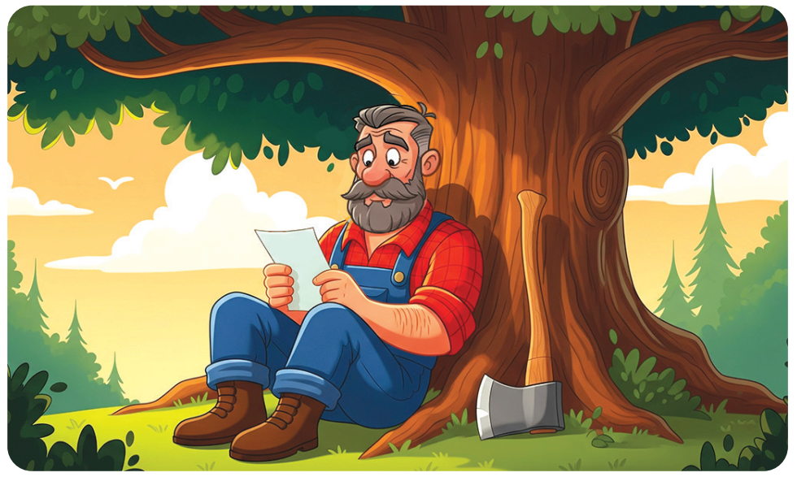
سنتعرف اليوم على عناصر الحكاية. شخصياتها وزمانها ومكانها. استعدوا للاستماع.
اختــتام الحــصة
خط ونقل
قــــــــــــــــراءة
استـماع وتحدث
افتتاح الحصة

Slide 24

عرض فيديو الحكاية.
اختــتام الحــصة
خط ونقل
قــــــــــــــــراءة
استـماع وتحدث
افتتاح الحصة

Slide 25
نستخرج شخصيات الحكاية ـــ من الذي يهوى الرسم؟
اختــتام الحــصة
خط ونقل
قــــــــــــــــراءة
استـماع وتحدث
افتتاح الحصة

Slide 26

سامي هو الذي يهوى الرسم. رددوا.
اختــتام الحــصة
خط ونقل
قــــــــــــــــراءة
استـماع وتحدث
افتتاح الحصة
سامي

Slide 27
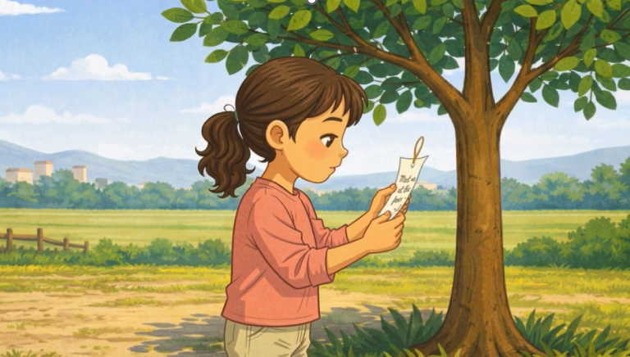
من التي تهوى العزف على القيتارة؟
اختــتام الحــصة
خط ونقل
قــــــــــــــــراءة
استـماع وتحدث
افتتاح الحصة

Slide 28
ندى هي التي تهوى العزف على القيتارة. رددوا.
اختــتام الحــصة
خط ونقل
قــــــــــــــــراءة
استـماع وتحدث
افتتاح الحصة
نَدى

Slide 29

مَنْ هُمُ ٱلْأَشْخاصُ ٱلَّذينَ مَرّوا بِٱلشَّجَرَةِ.
اختــتام الحــصة
خط ونقل
قــــــــــــــــراءة
استـماع وتحدث
افتتاح الحصة

Slide 30
مَرَّ أَطْفالٌ آخَرونَ بِٱلشَّجَرَةِ. رددوا.
اختــتام الحــصة
خط ونقل
قــــــــــــــــراءة
استـماع وتحدث
افتتاح الحصة
أَطْفالٌ آخَرونَ

Slide 31

مَنْ أَرادَ قَطْعَ ٱلشَّجَرَةِ؟
اختــتام الحــصة
خط ونقل
قــــــــــــــــراءة
استـماع وتحدث
افتتاح الحصة

Slide 32
اَلْحَطّابُ مَحْمودٌ هُوَ ٱلَّذي أَرادَ قَطْعَ ٱلشَّجَرَةِ. رددوا.
اختــتام الحــصة
خط ونقل
قــــــــــــــــراءة
استـماع وتحدث
افتتاح الحصة
اَلْحَطّابُ مَحْمودٌ

Slide 33
استخرجنا شخصيات الحكاية. من الشخصيات الأخرى التي لم نذكرها؟
اختــتام الحــصة
خط ونقل
قــــــــــــــــراءة
استـماع وتحدث
افتتاح الحصة
شَخْصِياتُ ٱلْحِكايَةِ
نَدى
أَطْفالٌ آخَرونَ
سامي

Slide 34
أَيْنَ تَوَقَّفَ سامي؟ أَيْنَ عَلَّقَ ٱلْأَطْفالُ أَوْراقَهُمْ؟ مِنْ أَيْنَ تَسَلَّلَ ٱلْحَطّابُ؟
اختــتام الحــصة
خط ونقل
قــــــــــــــــراءة
استـماع وتحدث
افتتاح الحصة
اَلْمَكانُ
اَلْمَزارِعُ
أَغْصانُ ٱلشُّجَيْرَةِ
أَمامَ ٱلشُّجَيْرَةِ

Slide 35
سنحدد زمن أحداث الحكاية؟
اختــتام الحــصة
خط ونقل
قــــــــــــــــراءة
استـماع وتحدث
افتتاح الحصة
اَلزَّمـــــانُ
؟

Slide 36
متى تسلل الحطاب من بين المزارع؟ متى زار الأطفال الشجيرة؟ متى عادوا إلى شجرة هواياتهم؟
اختــتام الحــصة
خط ونقل
قــــــــــــــــراءة
استـماع وتحدث
افتتاح الحصة
اَلزَّمـــــانُ
بَعْدَ سَنواتٍ
مُنْذُ ﭐلْيَوْمِ
(بِدايَةُ هِوايَةِ ﭐلْعَمِّ مَحْمودٍ)
غُروبُﭐلشَّمْسِ

Slide 37
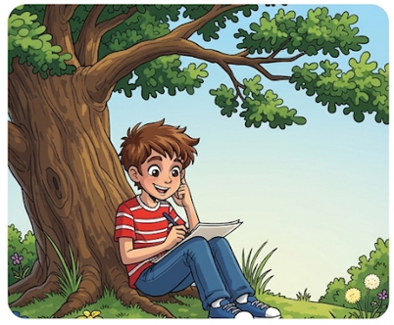
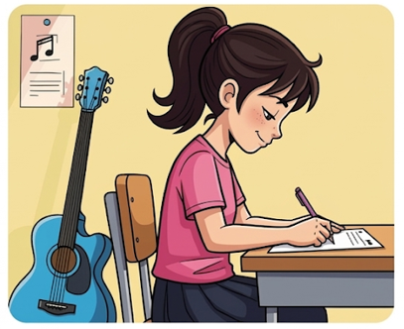
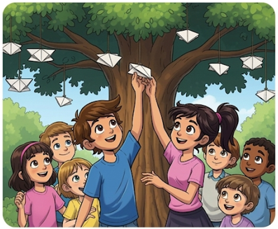
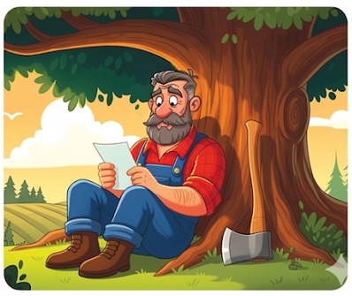
والآن لنتذكر بعض الأحداث التي عاشها الأطفال في هذه الحكاية.
اختــتام الحــصة
خط ونقل
قــــــــــــــــراءة
استـماع وتحدث
افتتاح الحصة

Slide 38
ماذا حَدَثَ في بِدايَةِ ﭐلْحِكايَةِ؟ ماذا فَعَلَ سامي تَحْتَ ٱلشَّجَرَةِ؟
اختــتام الحــصة
خط ونقل
قــــــــــــــــراءة
استـماع وتحدث
افتتاح الحصة

Slide 39
ماذا حَدَثَ بَعْدَ ذَلِكَ؟ ماذا فَعَلَتْ نَدى؟
اختــتام الحــصة
خط ونقل
قــــــــــــــــراءة
استـماع وتحدث
افتتاح الحصة

Slide 40
ماذا فَعَلَ ٱلْأَطْفالُ ٱلْآخَرُونَ؟ ماذا كادَ ٱلْحَطّابُ أَنْ يَفْعَلَ؟ وَلِماذا تَراجَعَ؟كَيْفَ ٱنْتَهَتِ ٱلْحِكايَةُ؟
اختــتام الحــصة
خط ونقل
قــــــــــــــــراءة
استـماع وتحدث
افتتاح الحصة

Slide 41
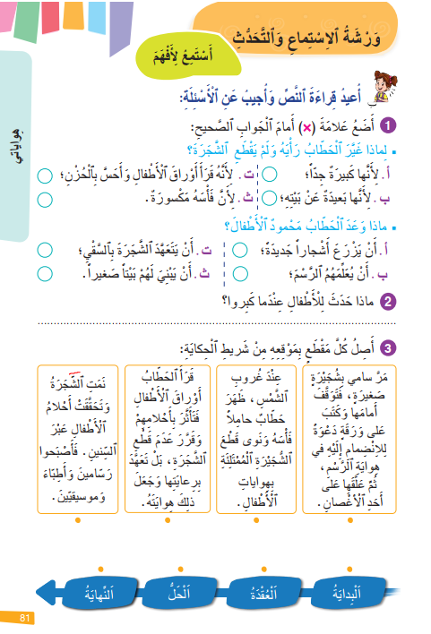
خذوا كراساتكم ص 81.
اختــتام الحــصة
خط ونقل
قــــــــــــــــراءة
استـماع وتحدث
افتتاح الحصة

Slide 42
ستجيبون عن أسئلة حول الحكاية.
اختــتام الحــصة
خط ونقل
قــــــــــــــــراءة
استـماع وتحدث
افتتاح الحصة

Slide 43
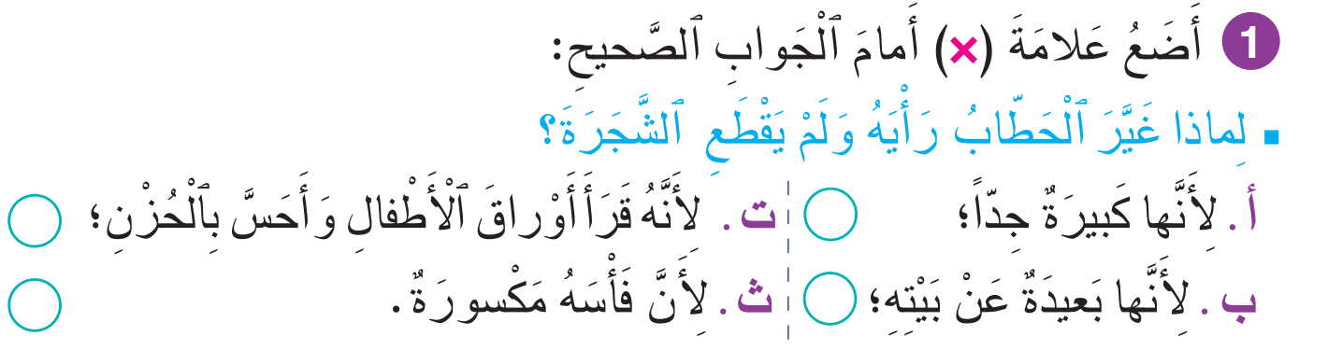
ضعوا علامة أمام الجواب الصحيح. صححوا
اختــتام الحــصة
خط ونقل
قــــــــــــــــراءة
استـماع وتحدث
افتتاح الحصة

Slide 44

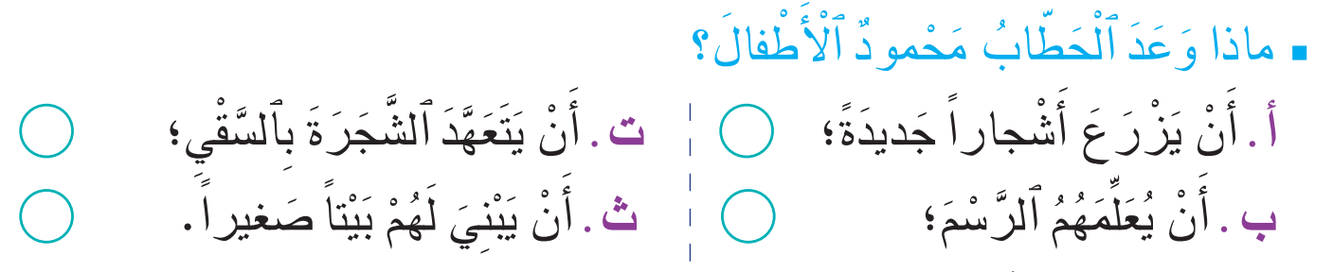
ضعوا علامة أمام الجواب الصحيح. صححوا
اختــتام الحــصة
خط ونقل
قــــــــــــــــراءة
استـماع وتحدث
افتتاح الحصة

Slide 45

أحسنتم يا أبطال ــــ قبل أن نمر إلى النشاط الموالي استراحة النشيد ــــ استمعوا .
اختــتام الحــصة
خط ونقل
قــــــــــــــــراءة
استـماع وتحدث
افتتاح الحصة

Slide 46

قراءة
قراءة
تنمية الطلاقة ـــــ إستراتيجية المفردات.

Slide 47
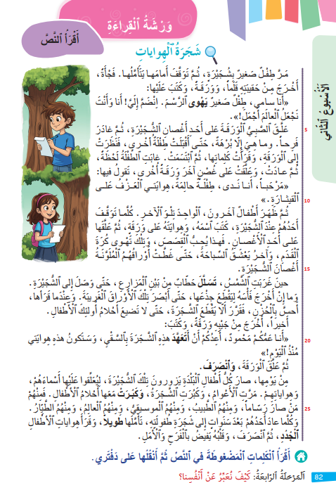
سنقرأ اليوم نص «شجرة الهوايات» خذوا الكراسات ص 82.
اختــتام الحــصة
خط ونقل
قــــــــــــــــراءة
استـماع وتحدث
افتتاح الحصة

Slide 48
تابعوا معي. سأقرأ الفقرة الأولى على الكراسة وأنتم تتابعون على كراساتكم.
اختــتام الحــصة
خط ونقل
قــــــــــــــــراءة
استـماع وتحدث
افتتاح الحصة

Slide 49
سأعين من بينكم 3 تلاميذ لقراءة الفقرة – تابعوا مع أصدقائكم.
اختــتام الحــصة
خط ونقل
قــــــــــــــــراءة
استـماع وتحدث
افتتاح الحصة

Slide 50
اختــتام الحــصة
خط ونقل
قــــــــــــــــراءة
استـماع وتحدث
افتتاح الحصة
سأقرأ الآن؛ الفقرة الثانية ــــ تابعوا معي على كراساتكم.

Slide 51
اختــتام الحــصة
خط ونقل
قــــــــــــــــراءة
استـماع وتحدث
افتتاح الحصة
من يقرأ مثل قراءتي؟

Slide 52

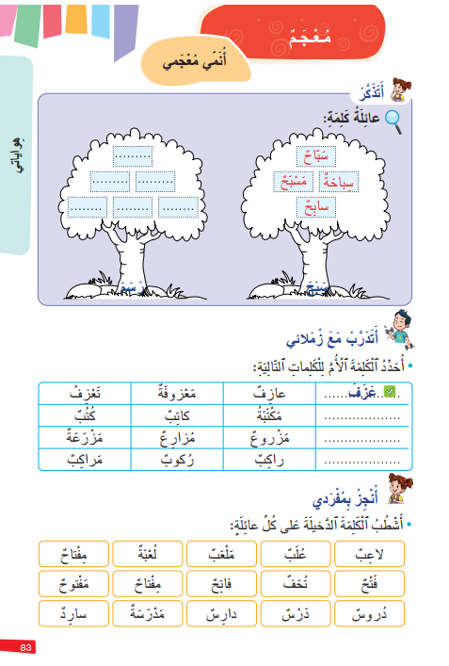
خذوا كراساتكم ص 83.
اختــتام الحــصة
خط ونقل
قــــــــــــــــراءة
استـماع وتحدث
افتتاح الحصة

Slide 53

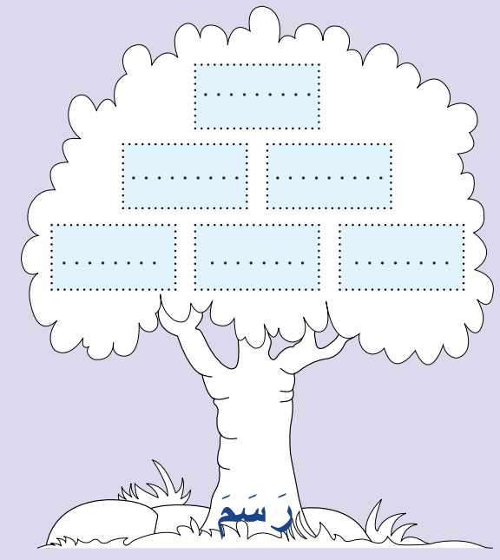
ستتدربون على إستراتيجية عائلة الكلمة.
اختــتام الحــصة
خط ونقل
قــــــــــــــــراءة
استـماع وتحدث
افتتاح الحصة

Slide 54
من يقرأ الكلمة الأم؟
اختــتام الحــصة
خط ونقل
قــــــــــــــــراءة
استـماع وتحدث
افتتاح الحصة

Slide 55
ما الكلمات التي تنتمي إلى عائلة كلمة "رَسَمَ"؟
اختــتام الحــصة
خط ونقل
قــــــــــــــــراءة
استـماع وتحدث
افتتاح الحصة

Slide 56
صححوا. من يقرأ؟
اختــتام الحــصة
خط ونقل
قــــــــــــــــراءة
استـماع وتحدث
افتتاح الحصة
رَسّامٌ
مَرْسَمٌ
رُسومٌ
رَسْمَةٌ
يَرْسُمُ
رَسْمٌ

Slide 57
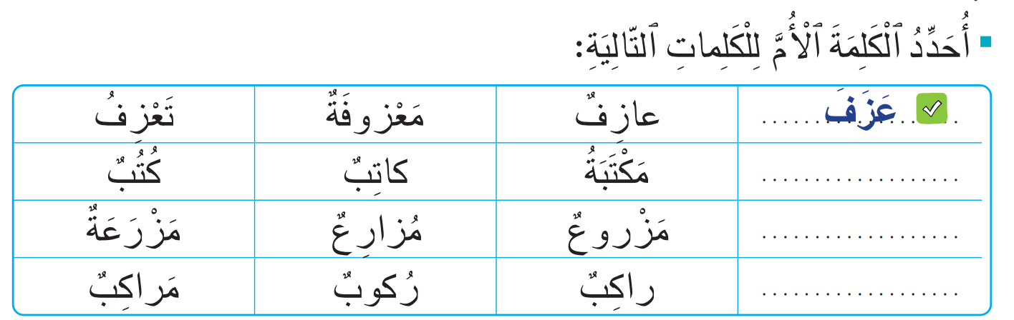
حددوا الكلمة الأم لكل مجموعة؟ ما الكلمة الأم للمجموعة الأولى؟
اختــتام الحــصة
خط ونقل
قــــــــــــــــراءة
استـماع وتحدث
افتتاح الحصة

Slide 58
ما الكلمة الأم ل: مَكْتَبَةٌ- كاتِبٌ- كُتُبٌ؟ صححوا
اختــتام الحــصة
خط ونقل
قــــــــــــــــراءة
استـماع وتحدث
افتتاح الحصة
كَتَبَ

Slide 59
صححوا.
اختــتام الحــصة
خط ونقل
قــــــــــــــــراءة
استـماع وتحدث
افتتاح الحصة
كَتَبَ
زَرَعَ
رَكِبَ

Slide 60
خط ونقل
خط ونقل
كتابة جمل ونقل جمل بخط مقروء وجميل

Slide 61
الآن ستتدربون على النقل بخط جميل ـــ من يقرأ هذه الجملة؟
اختــتام الحــصة
خط ونقل
قــــــــــــــــراءة
استـماع وتحدث
افتتاح الحصة
جَلَسَ سامي تَحْتَ شُجَيْرَةٍ، وَكَتَبَ: أَنا طِفْلٌ صَغيرٌ يَهْوى ٱلرَّسْمَ. اِنْضَمَّ إِلَيَّ!

Slide 62
لاحظوا كيف أنقل هذه الجملة على السبورة الجانبية : أقرأ الكلمة ثم أكتبها دفعة واحدة.
اختــتام الحــصة
خط ونقل
قــــــــــــــــراءة
استـماع وتحدث
افتتاح الحصة
جَلَسَ سامي تَحْتَ شُجَيْرَةٍ، وَكَتَبَ: أَنا طِفْلٌ صَغيرٌ يَهْوى ٱلرَّسْمَ. اِنْضَمَّ إِلَيَّ!

Slide 63

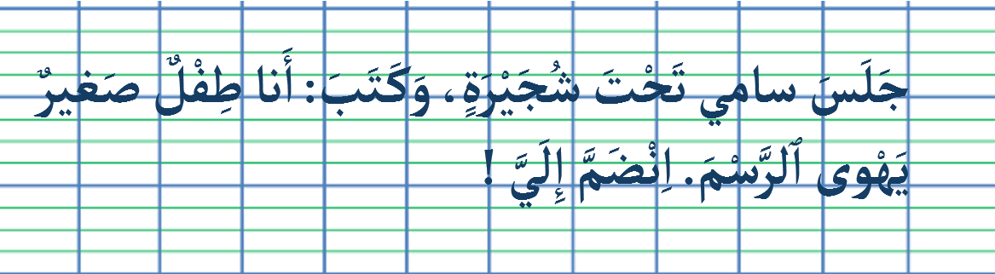
خذوا دفاتر القسم وانقلوا الجملة بخط جميل.
اختــتام الحــصة
خط ونقل
قــــــــــــــــراءة
استـماع وتحدث
افتتاح الحصة

Slide 64
اختتام الحصة
اختتام الحصة
ماذا تعلمتم اليوم؟
واجباتكم المنزلية.

Slide 65
استخرجنا عناصر الحكاية.
اختــتام الحــصة
خط ونقل
قــــــــــــــــراءة
استـماع وتحدث
افتتاح الحصة
اَلْأَحْداثُ
اَلزَّمانُ
اَلْمَكانُ
اَلشَّخْصِياتُ

Slide 66
في المنزل، تدربوا على قراءة النص جيدا ص82. ارسموا علامة أمام المطلوب
اختــتام الحــصة
خط ونقل
قــــــــــــــــراءة
استـماع وتحدث
افتتاح الحصة

Slide 67


Slide 68

بناء على إنجازات المتعلمين خلال الممارسة المستقلة
ما تقديرك لنسبة التحكم في هدف الدرس؟
تسجل النسبة على صفحة اليوم من مذكرة الأستاذ.

